Slide 1
Transporte de fondo
CIRA-facultad de ingenieria-uaem
Profesor:Dr. Juan Antonio García Aragón

Slide 2
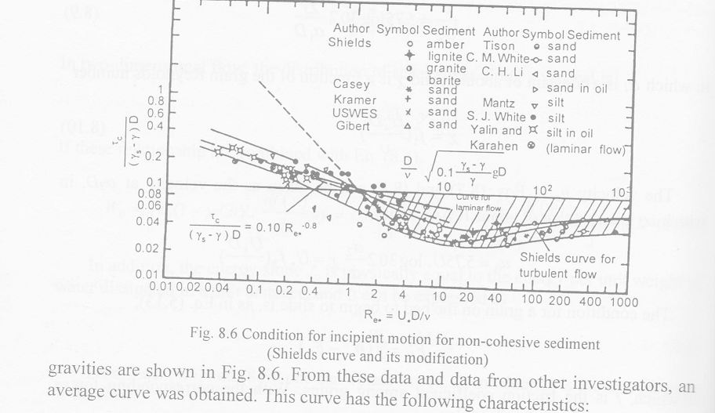
Diagrama de shields par inicio de movimiento
Donde el parámetro de Shields es ζc/(Υs-Υ)D siendo ζc el esfuerzo critico par inicio de movimiento y u*=(ζo/ρ)1/2

Slide 3
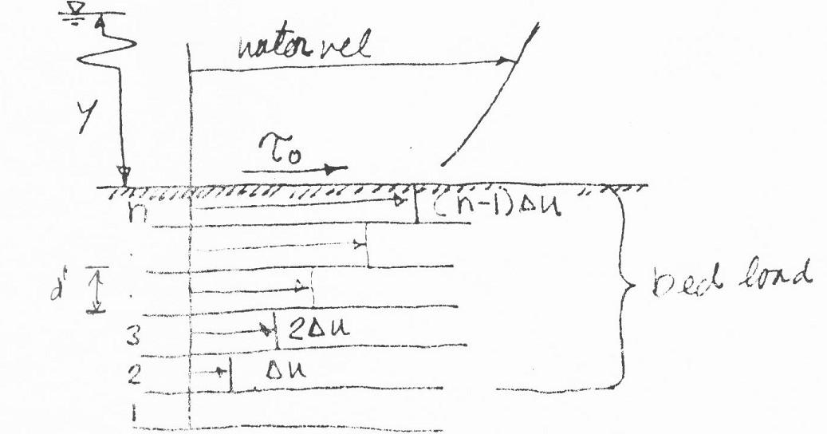
Teoria de Du boys
Considera el lecho compuesto por capas
El espesor d’ es del mismo orden del D50 y cada capa se mueve de o a un
máximo valor, si n es el numero de capas este es (n-1)Дu
La descarga solida por unidad de ancho seria qs=nd’ (n-1) Дu/2

Slide 4

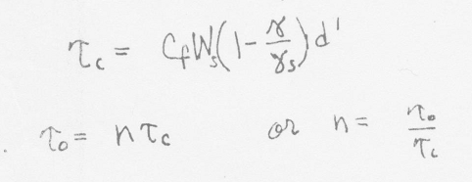
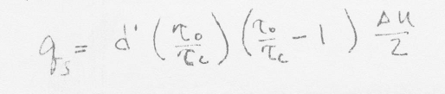
El esfuerzo de corte en el lecho ζ0 se expresa en función del peso de sedimento
Por unidad de volumen Ws y del coeficiente de fricción entre granos Cf
La condición critica de movimiento en la capa superior
Entonces la carga solida se escribe

Slide 5
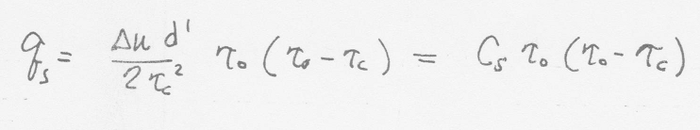
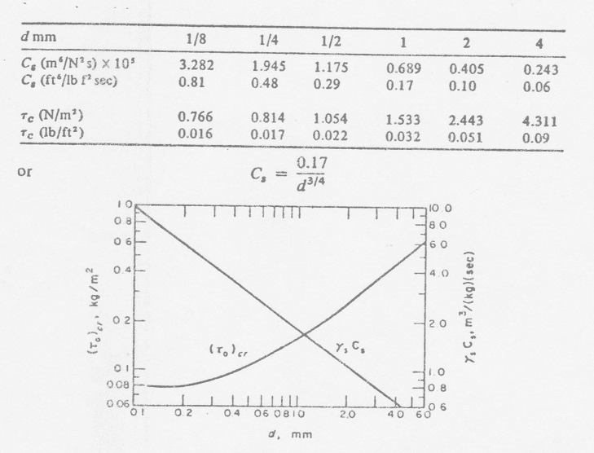
ordenando

Slide 6
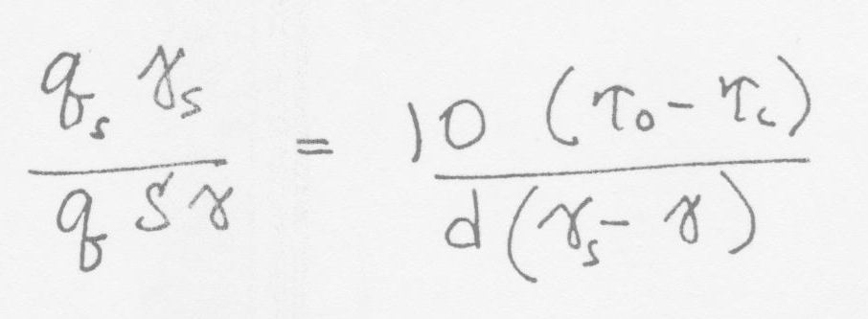
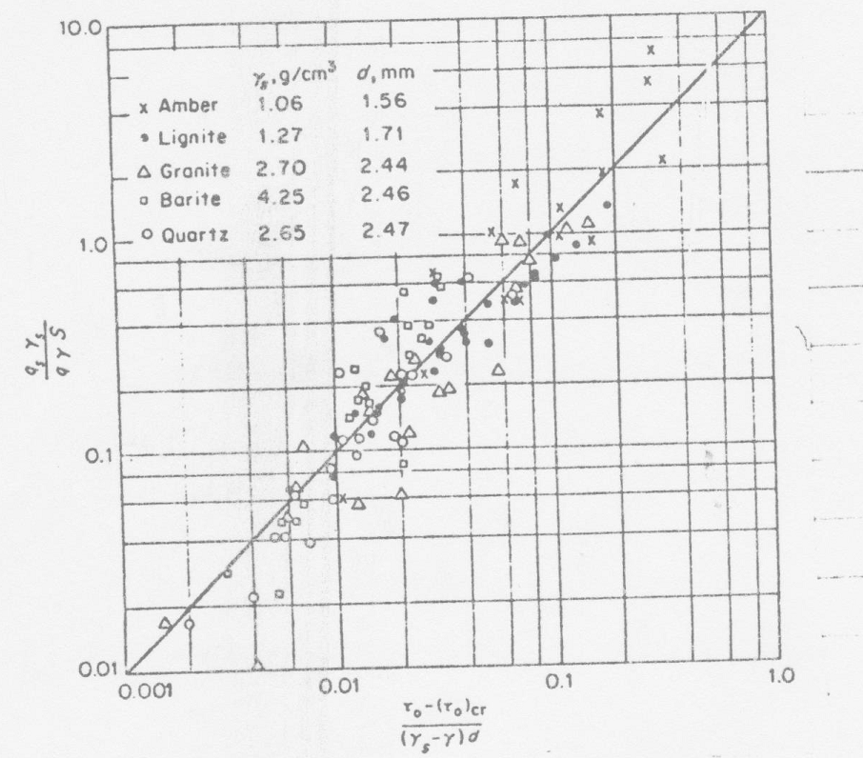
Ecuación de Shields
De forma similar a Duboys pero de manera asimensional

Slide 7
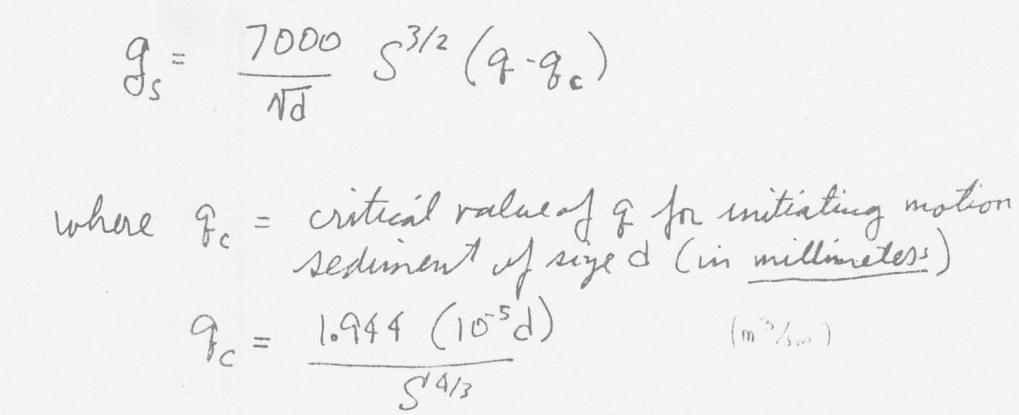
Ecuación SchoklitsCh
La descarga de sedimentos por unidad de ancho es
Calibrada en canales con descarga moderada de sedimentos no sirve para
ríos grandes con qs grande

Slide 8
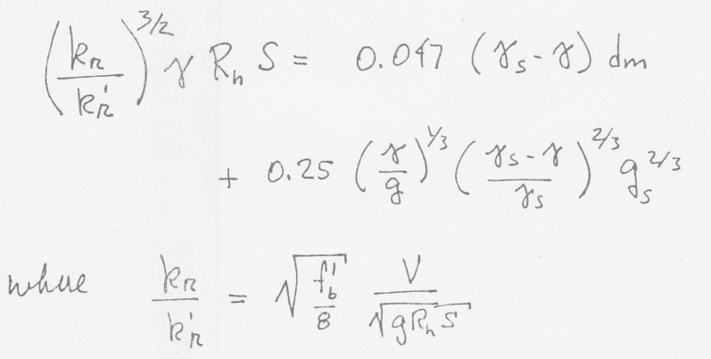
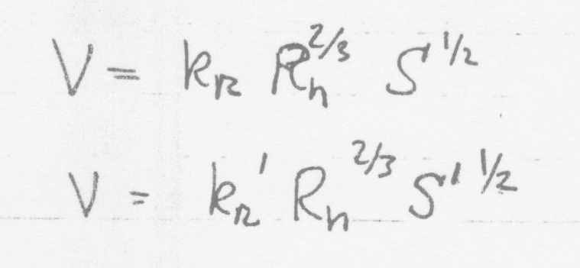
Ecuación de Meyer-Peter y Muller
Donde f’b es un factor de fricción para la rugosidad de los granos
V es la velocidad media del flujo
Rh es el radio hidráulico y kr y kr’ coeficientes de rugosidad definidos por

Slide 9
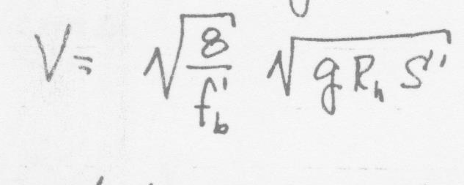
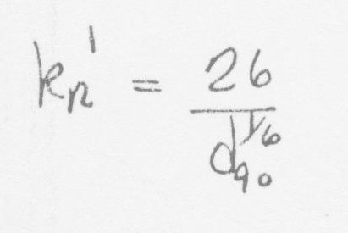
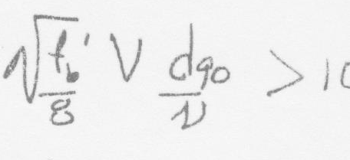
S es la parte de la pendiente total requerida para vencer la resistencia
Producida por los granos S=S’+S’’ donde S’’ es la resistencia debida a la formas
Del fondo dunas o rizos, etc..
Fb’ se obtiene del diagrama de Moody con D=4Rh
cuando
100
Donde D90 esta en m

Slide 10
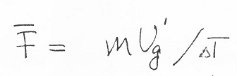
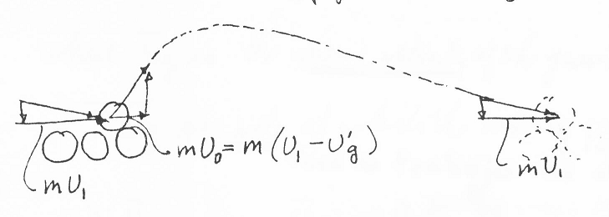
Teoría de Bagnold
El movimiento se debe a la fuerza de corte
Se requiere una fuerza que contrarreste el peso sumergido
La fuerza F es transferida del fondo a las partículas a través de colisiones
Donde U’g = cambio en velocidad de granos debido a colisiones
Дt= duración de colision
m= masa de la particula

Slide 11
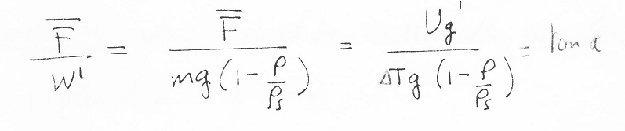
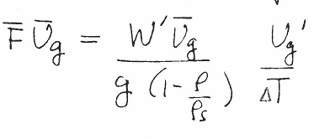
La razón de F con el con el peso sumergido por unidad de área W’
Puede ser considerado como un coeficiente de fricción que Bagnold
Aproximo a tanα = 0.63, equivalente al ángulo de reposo φ = 32°
La tas de trabajo en el lecho es
Donde Ug es la
Velocidad media de
Las particulas

Slide 12
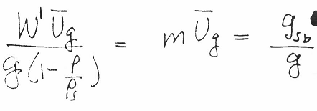

Luego la la descarga de sedimentos por unidad de ancho qsb es
Puesto que la fuerza F pierde momentum el cual debe ser
reemplazado por el fluido, se tiene una diferencia de velocidades
Ub-Ug la cual Bagnold iguala a la velocidad de caída w
La tasa de trabajo sobre los granos es f(ub-w)
Donde f = a ζo donde a es una constante

Slide 13
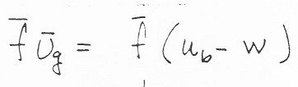

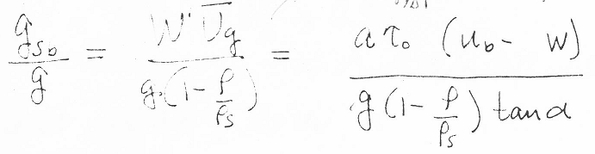
Igualando la tas de trabajo por colisiones con la tas de trabajo del fluido
Como W’=F/tanα

Slide 14
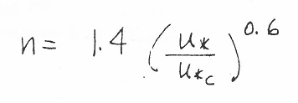


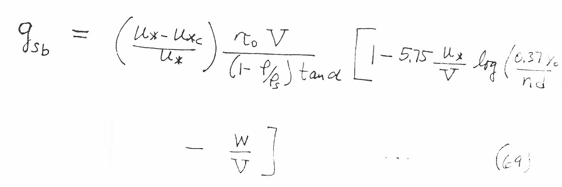
Falta definir ub lo cualk Bagnold hace con el perfil logarítmico
Ub= v+ 5.75 u* log (nd/0.37yo)
Bagnold asume que ub es la velocidad existente a una distancia nd del fondo
Por lo tanto la tasa de transporte de fondo es
0.37 yo
nd

Slide 15
Método probabilístico de Einstein
Basado en experimentos con partículas pintadas en canales
Considera equilibrio sedimentológico erosion0deposición
Las partículas se mueven intermitentemente. Una vez levantada es acarriada
Una cierta distancia y deposita de nuevo
Por análisis estadístico predice los eventos que ocurrirán con mas probabilidad
p=f(di, forma, u)
Definiciones de variables
Lo= distancia de viaje promedio
λD= paso de espacio de una particula de diámetro D
p= probabilidad que fuerza de ascenso>peso sumergido
N= numero de partículas en movimiento
N(1-p)=partículas que depositaran después de un paso de espacio
Np= numero de partículas que no depositan

Slide 16
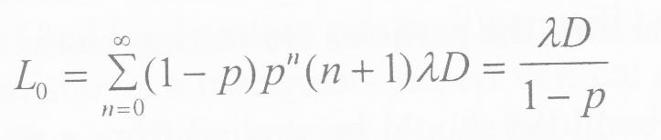
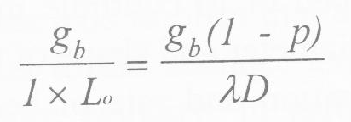

La tasa de deposición por unidad de area
Numero de partículas por unidad de area
Donde Ai es un coeficiente
de forma de las particulas

Slide 17
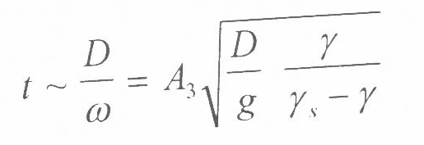
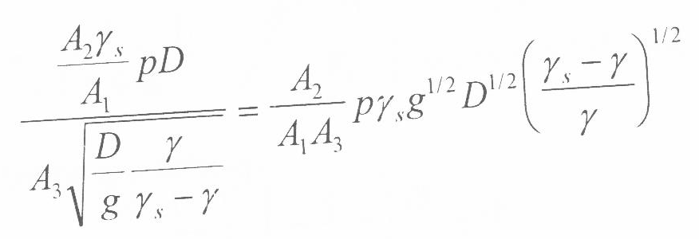
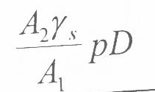
El tiempo para que una particula se mueva
La tasa de erosion por unidad de área de lecho
Donde el peso del sedimento removido es

Slide 18
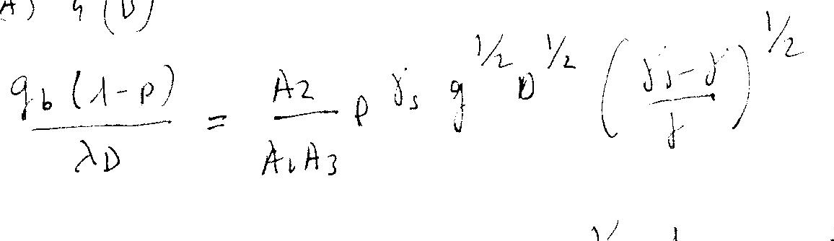
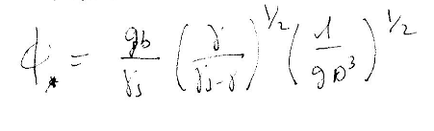
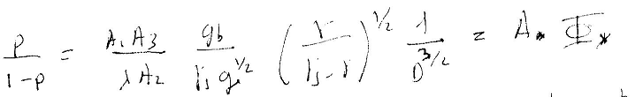
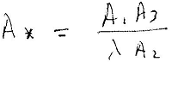
Igualando tasa de erosion y tasa de deposición
donde
Parametro de intensidad del transporte

Slide 19
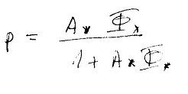


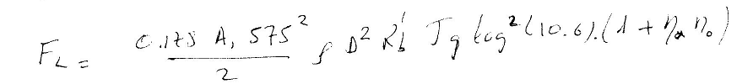
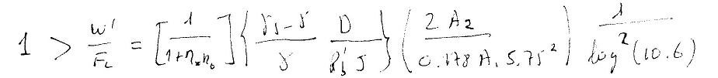
La probabilidad de levantamiento es
Peso sumergido W’=
Fuerza de levantamiento
Donde η* es un parámetro adimensional que representa la fluctuación de FL

Slide 20
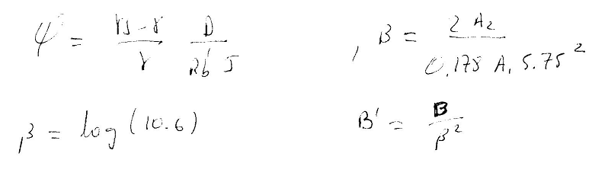
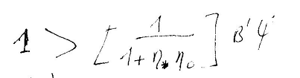

Al definir
Se obtiene
Para que la fuerza de levantamiento sea siempre positriva

Slide 21
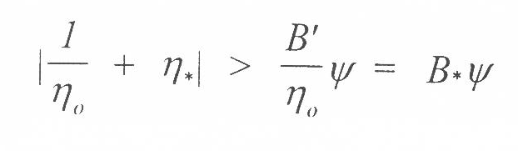
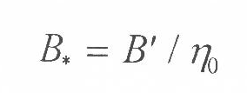
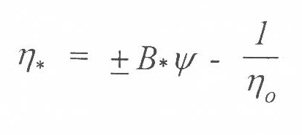
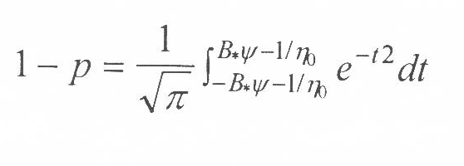
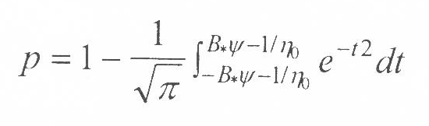
La condición crítica para que las partículas sean removidas es
FL sigue una distribución normal por tanto η* también
o

Slide 22
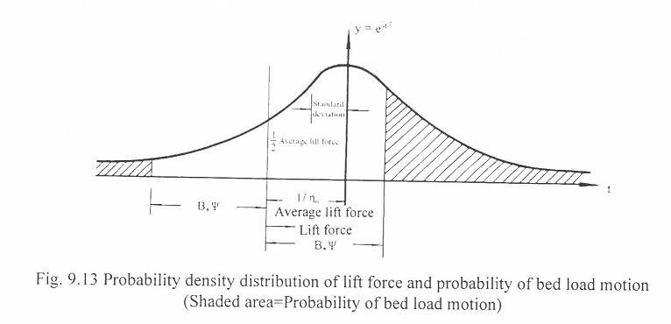

Slide 23
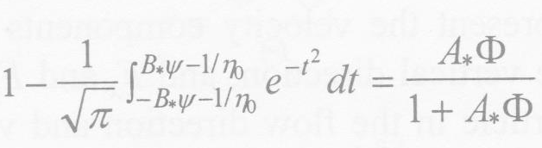
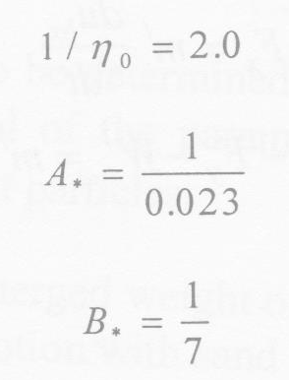
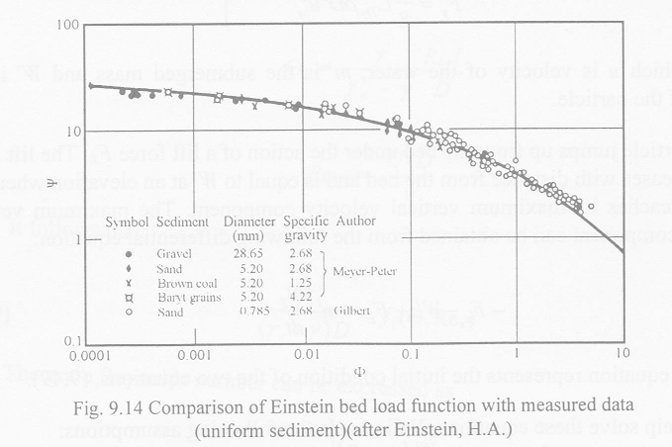
Constantes
experimentales

Slide 24
